Slide 1
স্বাগতম

Slide 2
রসায়ন
নবম শ্রেনী
অরূপ দাস
বি.এস.সি অনার্স, মাস্টার্স (রসায়ন) ১ম শ্রেনী
সহকারি শিক্ষক
সোনাপুর উচ্চ বিদ্যালয়
রাজনগর , মৌলভীবাজার

Slide 3
পাঠ পরিচিতি
শ্রেনীঃ নবম
বিষয়ঃ রসায়ন
অধ্যায়ঃ ৩য়

Slide 4
শিখন ফল
এই অধ্যায় শেষে শিক্ষার্থীরা যা শিখবে-
অনু ও পরমাণু কী তা বলতে পারবে
অণু ও পরমানুর মধ্যে পার্থক্য করতে পারবে
পরমাণু ও বিভাজ্য ব্যাখ্যা করতে পারবে
মৌলিক কণিকা ইলেক্ট্রন,প্রোটন ও নিউট্রণ ব্যাখ্যা করতে পারবে

Slide 5
পরমাণুর গঠন
পরমাণুর কেন্দ্রে ধনাত্বক আধানবিশিষ্ট প্রোটন এবং আধান নিরপেক্ষ নিউট্রণ অবস্থান করে।
নিউক্লিয়াসের বাইরে ঋনাত্বক আধান বিশিষ্ট ইলেক্ট্রণ ঘূর্ণায়মান অবস্থায় থাকে।
পরমাণুতে সমান সংখ্যক ইলেক্ট্রণ ও প্রোটন থাকে

Slide 6
অণু ও পরমাণুর ধারণা
যৌগিক পদার্থ
মৌলিক পদার্থ
H2O
O2
তড়িৎ বিশ্লেষণ
বিভাজিত
হাইড্রোজেন অণু
অক্সিজেন অণু
অক্সিজেন অণু

Slide 7
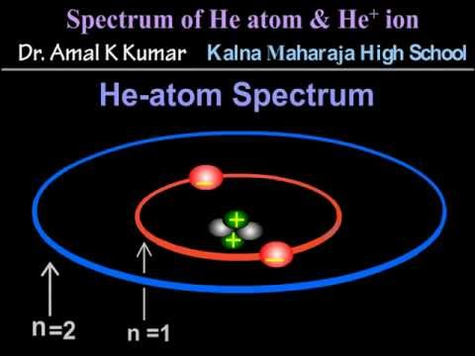
ছবিতে কি দেখতে পাচ্ছো ?
সৌরজগত
পরমানুর গঠন

Slide 8
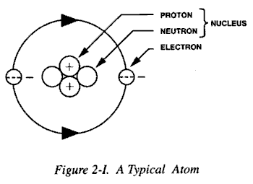
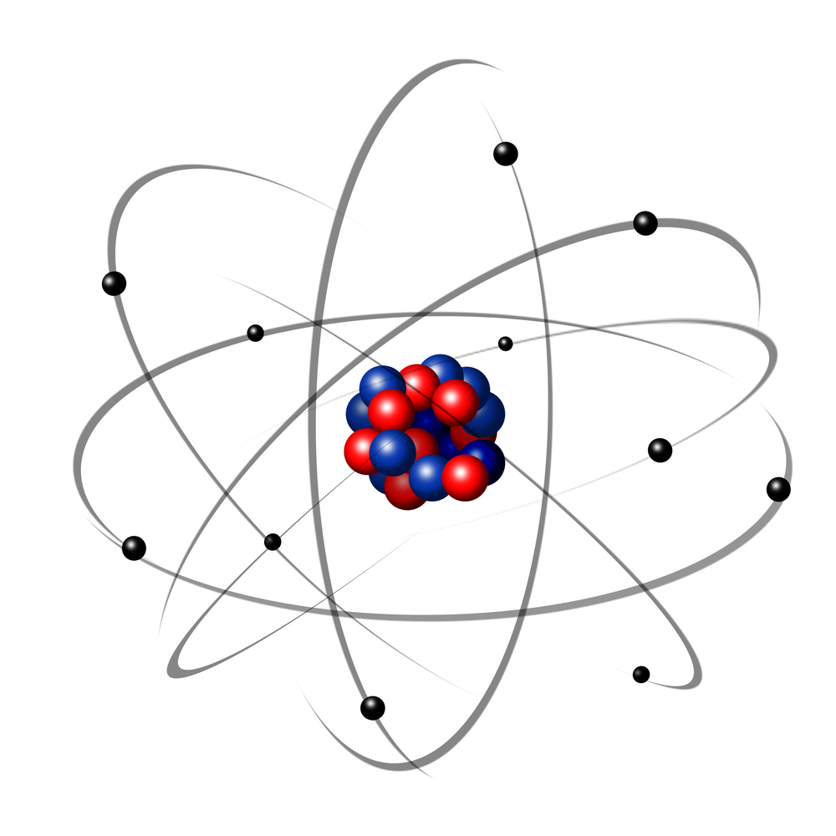
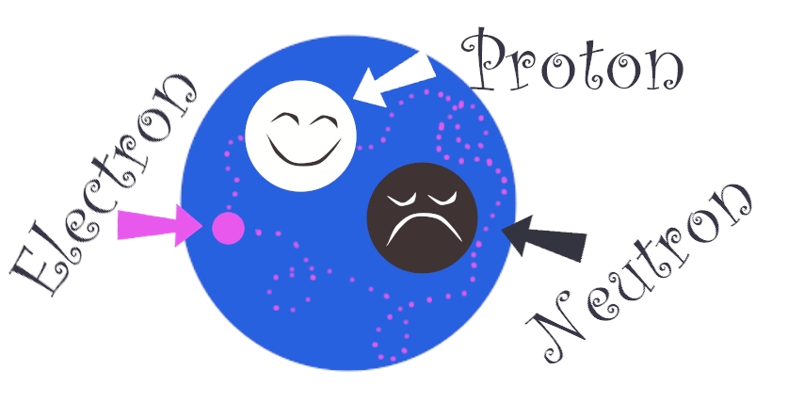

Slide 9
নিউক্লিয়াস
প্রোটন
+
ইলেক্ট্রন
-
নিঊট্রন
নাই
শক্তিস্তর

Slide 10
শক্তিস্তর সংক্রান্ত ধারণা-
শক্তিস্তর / কক্ষপথ
নিউক্লিয়াস

Slide 11
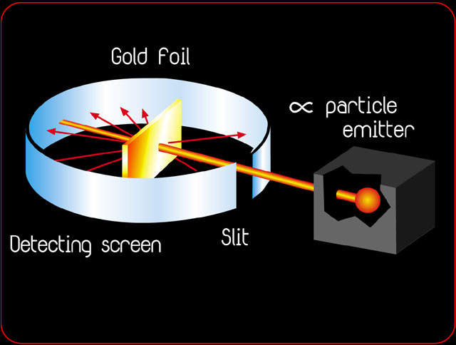
রাদারফোর্ড পরমানু মডেল

Slide 14
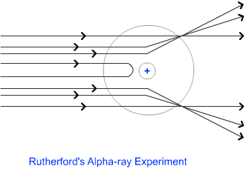

Slide 15
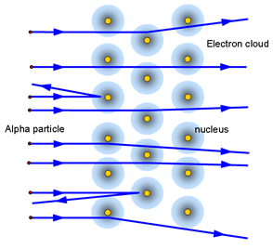

Slide 16
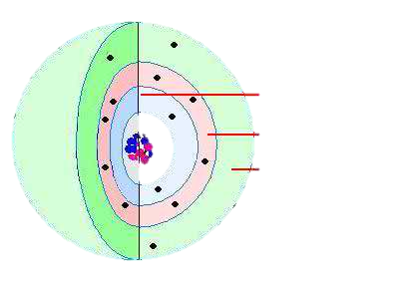
পরমাণুর নিউক্লিয়াসে বা কেন্দ্রে প্রোটন ও নিউট্রণের অবস্থান
পরমাণুর কক্ষপথে ঘূর্ণায়মান ইলেক্ট্রণ
সর্বশেষ কক্ষপথ

Slide 17
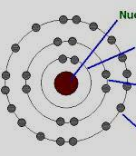
পরমাণুর কেন্দ্র বা নিউক্লিয়াস।
প্রথম কক্ষপথে ঘূর্ণায়মান দুইটি ইলেক্ট্রণ
দ্বিতীয় কক্ষপথে ঘূর্ণায়মান আটটি ইলেক্টণ
তৃতীয় কক্ষপথে ঘূর্ণামান আঠারটি ইলেক্ট্রণ
পরমাণুর প্রতিটি কক্ষপথে
2$n^{2}$
ধারণ করতে পারে।

Slide 18
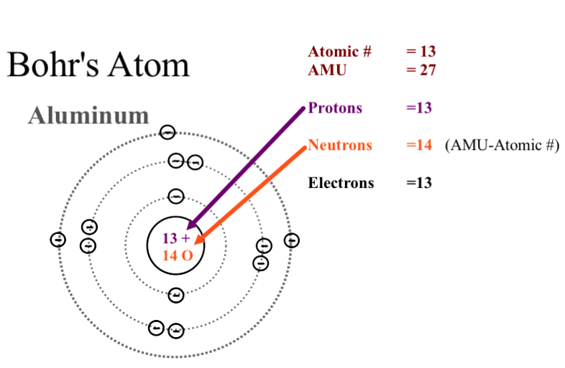
বোরের পরমাণু মডেল

Slide 19
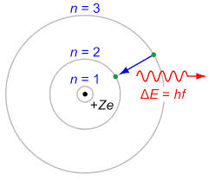
কক্ষপথে ইলেক্ট্রণ স্থানান্তরের ফলে শক্তি শোষিত বা বিকিরিত হয়।

Slide 20
দলীয় কাজ
১।পরমাণু বিদ্যুৎ নিরপেক্ষ কেন?সোডিয়াম পরমাণুর ডায়াগ্রাম অংকন করে বিদ্যুৎ নিরপেক্ষতার কারণ ব্যাখ্যা কর।
২।বোর পরমাণু মডেলের স্বীকার্য সমূহের স্বার্থকতা যাচাই কর।

Slide 21
মূল্যায়ন
১।পরমাণু কি?
২।নিউক্লিয়াস কি?
৩।আধান কি?
৪।পরমাণুর কেন্দ্রে বা নিউক্লিয়াসে কোন কণিকাগুলো অবস্থান করে?
৫।পরমাণুকে আধান নিরপেক্ষ বলা হয় কেনো?

Slide 22
বাড়ির কাজ
১।রাদারফোর্ড ও বোর পরমাণু মডেলের মধ্যে কোনটি গ্রহণযোগ্য বলে তুমি মনে কর?ব্যাখ্যা কর।

Slide 23
ধন্যবাদ

